Slide 1
Dificuldade na gestão de
recursos financeiros pessoais

Slide 2
Arquitetura lógica

Slide 3
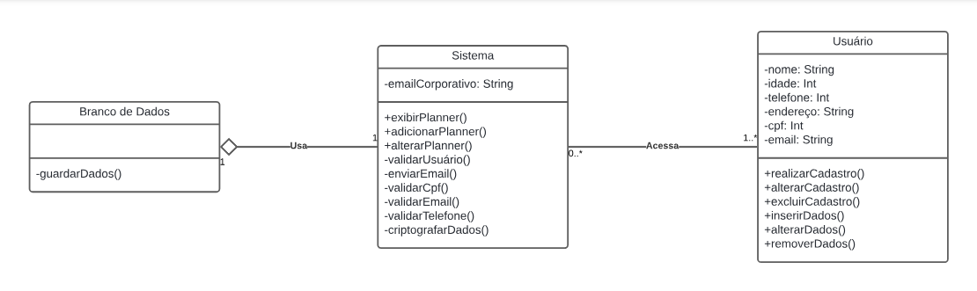

Slide 4
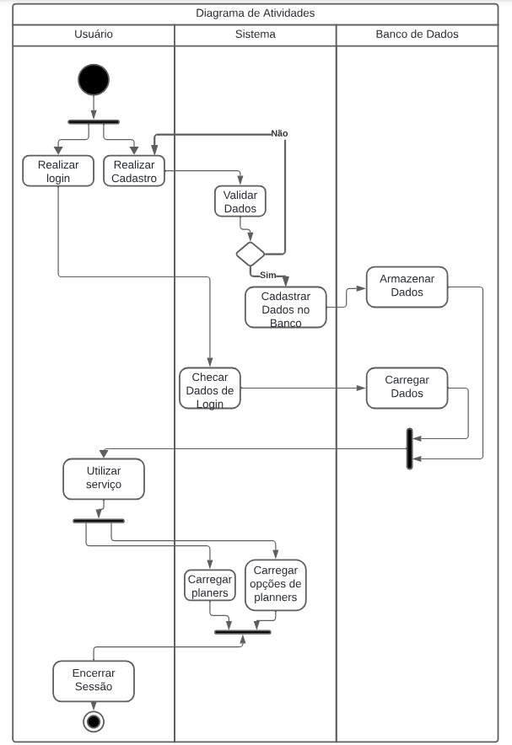

Slide 5
Arquitetura física

Slide 6
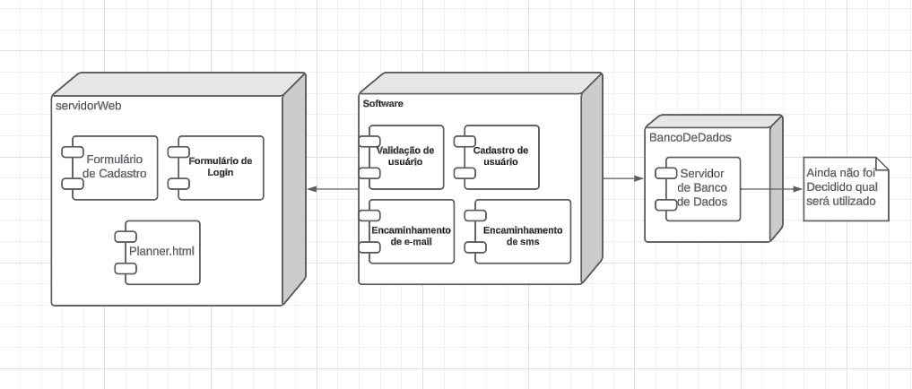

Slide 7
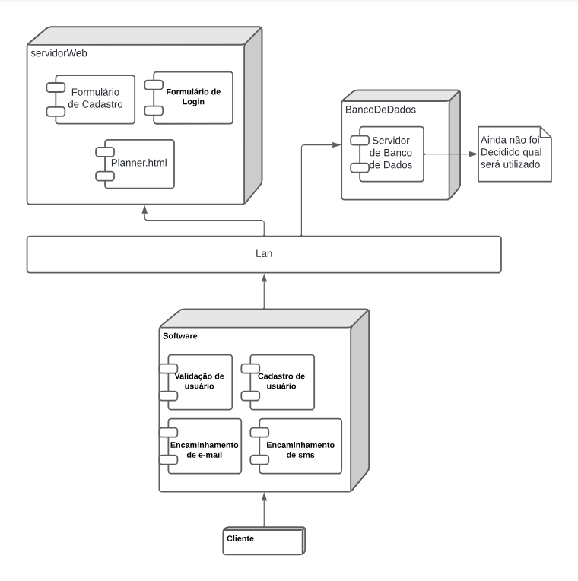

Slide 8
Quadro ágil

Slide 9
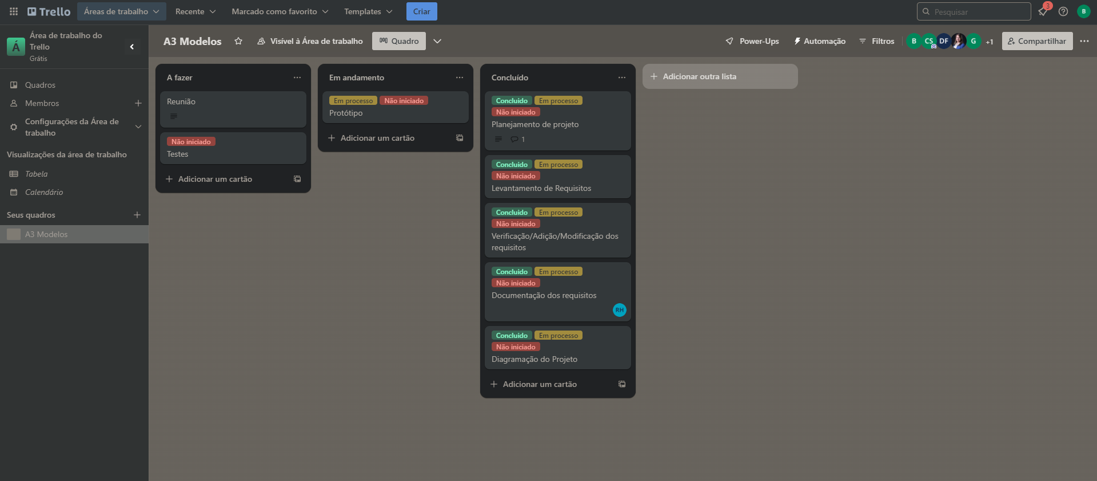

Slide 10






Gestão de recursos pess
Nova guia
Início
Ajuda
Cadastre-se
Entrar

Slide 11
Gestão de recursos pess
Nova guia
Início
Ajuda
Cadastre-se
Entrar
Email
Senha

Slide 12
Gestão de recursos pess
Nova guia
Início
Ajuda
Cadastre-se
Entrar
Nome completo
Endereço
Senha
CEP
Email
CPF(Ex:000.000.000-00)
Telefone (Ex:(71)90000-0000)

Slide 13
Gestão de recursos pess
Nova guia
Início
Ajuda
Cadastre-se
Entrar
Nome completo
Email
Digite sua duvida e entraremos em contato
Contatos:
(71)99999-9999
Email:
Plannerdefinancas.com.br
Enviar

Slide 14
Integrantes
Bruno de Menezes Sales - 1272313072
Caio de Jesus Santos Batista - 12723133745
Diego Amaro Ferreira - 12723130335
Robson Gabriel Alencar Souza - 1272313956
Ricardo Henrique Caetano da Cunha Silva - 12724144743

